Slide 1
金融学
利息与利息率
租赁视界 推荐学习

Slide 2
第四节 利率的决定
一、利率决定理论
（一）西方主要利率决定理论
利率决定理论先后经历了古典学派时期、凯恩斯学派时期和新古典学派时期等几个大的发展阶段。

Slide 3
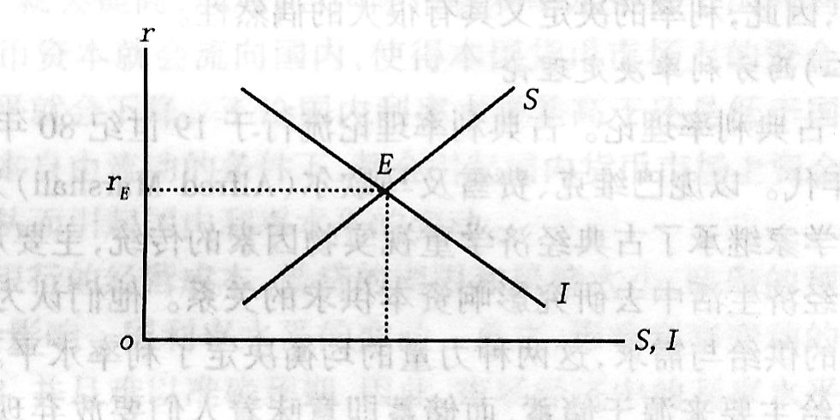
1.西方古典利率理论
古典利率理论流行于19世纪80年代至20世纪30年代．以庞巴维克、费雪及马歇尔等为代表的古典经济学家继承了古典经济学重视实物因素的传统，主要从生产消费等实际经济生活中去研究影响资本供求的关系。他们认为，利率决定于资本的供给与需求，这两种力量的均衡决定了利率水平。
在资本边际生产力一定的条件下，利率越高，投资就越少；利率越低，投资则越多，即投资是利率的减函数。如果用I代表投资S代表储蓄，r代表利率，则上述关系可用公式表示为：
I=I_{(r),} dI/dr＜0 S=S_{(r)}, dS/dr＞0
当投资等于储蓄即I=S时，市场上的均衡利率水平就形成了。
如图所示，储蓄函数S_{(r)}与投资函数I_{（r）}的交点E所决定的利率r_{e}即为均衡利率。

Slide 4
根据古典利率理论，利率具有自动调节储蓄和投资，使其达到均衡状态的功能。这是因为在市场经济中，利率是自由波动的，当储蓄供给大于投资需求时，利率就会下降，较低的利率会自动刺激人们减少储蓄，扩大投资；反之，如果储蓄供给小于投资需求时，利率就会上升，而较高的利率又促使人们增加储蓄，减少投资。利率的自由波动总能使储蓄量与投资量保持均衡状态。
古典利率理论具有以下几个特点：
第一，古典利率理论是一种局部均衡理论。
第二，古典利率理论是非货币性理论。
第三，古典利率理论采用的是流量分析方法，这是因为该理论是对某一段时间内的储蓄量与投资量的变动进行分析的。

Slide 5
2.凯恩斯流动性偏好利率理论
20世纪30年代大危机后，以利率自动调节为核心的古典利率理论因不能对大萧条作出令人信服的解释而受到了严重打击。而后，凯恩斯在1936年出版的《就业、利息和货币通论》中论述的“流动性偏好”利率理论占据了主流地位。
利率是一种纯货币现象，它与实物因素、忍受及生产效率无关，因此，利率就不是由借贷资本的供求关系决定的，而是由货币市场的货币供求关系来决定，利率的变动是货币供给与货币需求变动的结果。
利率决定于货币供求关系。其中，货币供给为外生变量，由中央银行直接控制；而货币需求则是一个内生变量，它由人们的流动性偏好决定。所谓流动性偏好，是指社会公众愿意持有货币资产的一种心理倾向。货币作为一种特殊形式的资产，是财富的真正代表，为整个社会所认可和接受，并能随时转化为其他形式的资产或商品，因此，货币具有完全的流动性和最小的风险性。所以，人们在选择其财富的持有形式时，大多倾向于选择货币形式。

Slide 6
流动性偏好的“三个动机”
凯恩斯认为，人们的流动性偏好有三个动机：交易动机、预防动机和投机动机。
这三个动机分别决定了交易性货币需求、预防性货币需求和投机性货币需求。其中，交易动机和预防动机与利率没有直接联系，而与收入成正比关系，投机动机则与利率成反比关系。
如果用L₁出于交易动机和预防动机而持有货币的货币需求，以L₂表示出于投机动机而持有货币的货币需求，则L₁(Y)收入Y的递增函数，L₂(r)为利率r的递减函数，货币总需求为:
L= L₁(Y)+ L₂(r)=L(Y, r)。
再用M₁表示满足L₁的货币供应量，用M₂表示满足L₂的货币供应量，则货币供应量M=M₁+M₂。当货币供求均衡时，即有：
M_{s}=M₁+M₂ = L₁(Y)+ L₂(r)= L(Y, r)

Slide 7
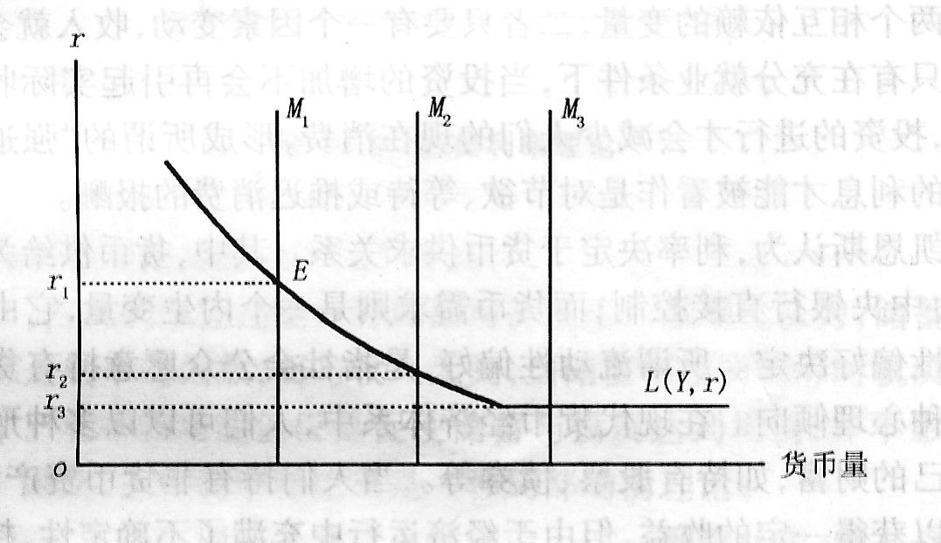
流动性偏好利率理论利率决定图
图中，货币需求曲线向右下方倾斜，表示随着利率的降低，投机性货币需求增加，而交易性和预防性货币需求保持不变(因为收入不变)，总货币需求随之增加。但当利率降低到一定限度时，货币需求曲线呈水平状，表明此时的货币需求无限大，即使货币供给不断增加，利率也不会再降低，这是因为人们预期利率一定会上升，于是纷纷抛出有价证券而持有货币，使得流动性偏好无限大，凯恩斯称之为“流动性陷阱”。图中的货币供应线是垂直的，表示利率弹性为零，即由中央银行外生决定货币供应量。市场利率决定于Ms与L的均衡点e。当中央银行将货币供应量从M₁增加到M₂时，利率就会从r₁下降到r₂。但如果进入流动性陷阱区域，中央银行无论怎样增加货币供应量，市场利率r也不会发生变化。

Slide 8
凯恩斯的流动性偏好利率理论具有以下特点：
第一，这一理论完全是“货币的”利率决定理论。凯恩斯主要从货币供给和货币需求的均衡来分析利率水平的决定或变动，认为利率纯粹是货币现象。
第二，由于该理论认为利率是由某一时点的货币供求量所决定的，而货币量是存量，因此，这一理论是一种存量分析理论。
第三，如果货币供应曲线与货币需求曲线的水平部分相交，货币供应将不会影响利率水平。

Slide 9
3.可贷资金利率理论
罗宾逊在古典利率理论的基础上提出了所谓的可贷资金利率理论(也称为新古典利率理论)。这一理论得到瑞典学派的重要代表人物俄林和米尔达尔以及后来的集大成者英国经济学家勒纳等人的支持，并成为一种较为流行的利率理论。
在某种程度上，可贷资金利率理论可以看成是古典利率理论和流动性偏好理论的综合，它一方面批评古典利率理论完全忽视货币因素和存量分析，另一方面也不同意凯恩斯完全否定资本边际生产力等实际因素和忽视流量分析的观点。
可贷资金理论回避了一些理论争论，直接对可贷资金的供给和需求进行分析，是试图将货币因素与实际因素、存量分析与流量分析相结合的一种新的理论体系。

Slide 10
该理论认为，利率是由可贷资金的供给和需求的均衡点所决定的。
可贷资金的供给主要有两个来源：一是当前的储蓄，二是实际货币供给量的变动。
可贷资金的需求主要有两个方面：一是当前的投资需求，二是货币贮藏的需求。用公式表示为：
S_{L}=S+△M_{S}
D_{L}=I+△M_{D}
公式中，S_{L}为可贷资金的供给，D_{L}为可贷资金的需求，△M_{S} 为该时期内货币供给的改变量，△M_{D}为该时期内货币需求的改变量。

Slide 11
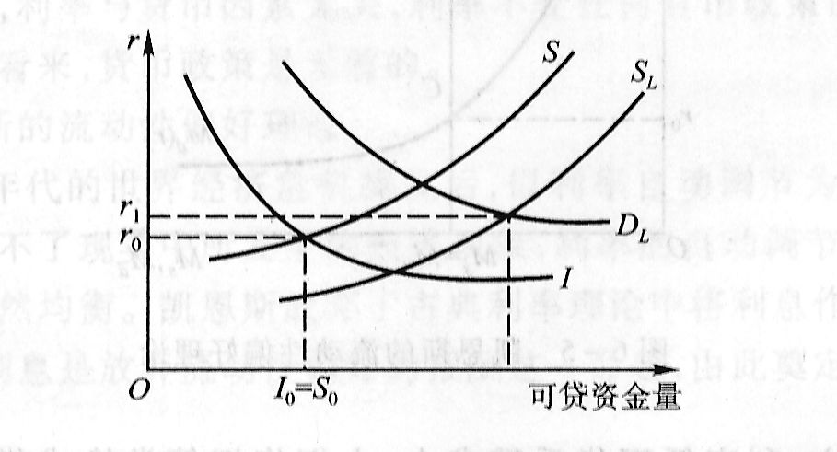
可贷资金的总供给曲线S_{L}和总需求曲线D_{L}决定均衡利率水平。由于S_{L}和D_{L}的均衡取决于商品市场和货币市场的均衡，而商品市场均衡的决定因素是I和S，货币市场均衡的决定因素是△M_{S}和△M_{D}，可贷资金的均衡利率并不能保证商品市场和货币市场同时达到均衡，在图中，r₁≠r₂,只有当商品市场和货币市场同时达到均衡时，r₁=r₂。见下图。
可贷资金理论的利率决定示意图

Slide 12
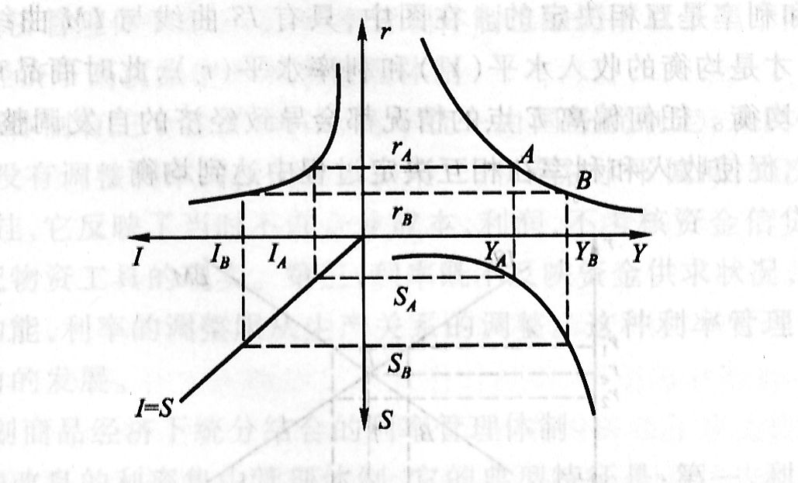
4. IS-LM模型的利率决定理论
新古典学派的可贷资金理论后来由希克斯和汉森改造成著名的IS-LM模型。
首先看利率决定收入的情况。由于利率影响投资，投资进而决定收入。只有当投资等于储蓄时，收入水平才是确定的。均衡时，投资应该等于储蓄，由此得到一条利率-收入曲线，即IS曲线。其推导过程见图3-6。
在图3-6中，第二象限是投资-利率平面，投资是利率的减函数；第四象限是储蓄-收入平面，储蓄是收入的递增函数；第三象限是投资-储蓄平面，图中45⁰直线上任一点表示储蓄等于投资的关系；第一象限是收入-利率平面，通过几何方法得到利率-收入曲线。在IS曲线上，较低的利率导致投资的增加，而投资等于储蓄，故收入必须增加，这说明该曲线是向下倾斜的。

Slide 13
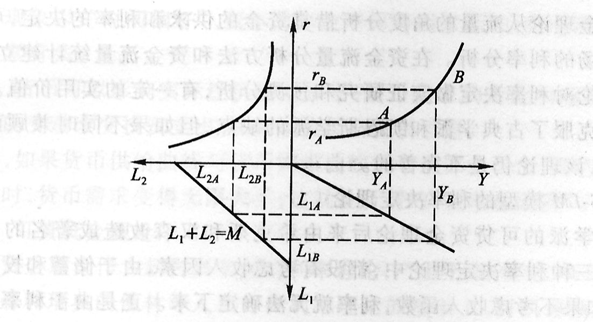
再来看收入决定利率的情况。收入通过货币需求来决定利率，只有当货币供求达到均衡时，才能得到确定的利率。因此，我们可以在货币供求平衡条件下由一系列不同收入出发得到一条收入-利率的组合曲线，即LM曲线。其推导过程见图3-7。
在图3-7中，第二象限是利率-L₂平面，L₂是利率的减函数；第四象限是L₁-收入平面，L₁是收入的递增函数；第三象限是L₂-L₁平面，这里的货币供给是一定的，即满足L₁+L₂=M(给定)；第一象限是收入-利率平面，通过几何方法得到LM曲线，它表示在货币市场均衡条件下收入对利率的决定作用。收入水平越高，货币的交易需求和谨慎需求就越大，在货币供给一定的情况下，为使货币的投机需求减少，利率势必上升，因此LM曲线是向上倾斜的。

Slide 14
（二）马克思的利率决定理论
马克思认为,利息率是一定时期内的利息量和贷出的借贷资本量的比例,体现着借贷资本或生息资本增殖程度。因为利息只是利润的一部分，所以,利润本身就成为利息的最高界限,达到这个最高界限,归执行职能的资本家的部分就会等于零。利息也不可以为零,否则借贷资本家就不会把资本贷出。因此,利息率的变化范围是在零与平均利润率之间。当然,并不排除利息率超过平均利润率或事实上成为负数的特殊情况。
总之，马克思利率决定理论认为，首先,利率随着平均利润率的变动而变动。一般说来,平均利润率愈高,利率也就愈高;反之,也就愈低。其次,在平均利润率已定的条件下,利率的高低取决于借贷资本的供求状况,就是说,是由借贷资本家和职能资本家之间的竞争决定的。所以,在平均利息率的决定上,习惯和法律传统,也和竞争一样起着作用。

Slide 15
二、影响利率水平的主要因素
平均利润率是决定利率的基本因素
货币资金的供求状况
经济周期的影响
物价水平的影响
经济政策的制约
其他影响因素

Slide 16
三、中国的利率市场化实践
利率市场化的概念
利率市场化是针对利率的形成机制而言，指利率的形成应当由市场而不是由政府或中央银行来决定。
金融交易主体享有利率决定权。
利率的数量结构、期限结构和风险结构等方面都由市场自发选择。
同业拆借利率或短期国债利率将成为市场利率的基本指针。
政府和中央银行享有间接影响金融资产利率的权力。

Slide 17
利率市场化的进程
利率市场化的必要性
利率市场化进程
我国利率市场化改革的目标是：建立以中央银行利率为基础、以货币市场利率为中介、由市场供求决定金融机构存贷款利率水平的市场利率机制。
自1996年我国利率市场化进程正式启动以来，经过近10年的发展，利率市场化改革稳步推进，并取得了阶段性进展。详见表3-3。
回顾1996年以来利率市场化改革的进程，中国人民银行累计放开、归并或取消的本、外币利率管理种类为119种，目前，人民银行尚管理的本外币利率种类有29种。今后，随着金融机构改革和利率市场化的稳步推进，人民银行将不断扩大金融机构的利率定价自主权，完善利率管理，并通过中央银行的间接调控，引导利率进一步发挥优化金融资源配置和调控宏观经济运行的作用。

Slide 18
本章要点
1、利息的本质
2、利率的决定理论，主要包括凯恩斯流动性偏好利率决定理论、可贷资金理论、IS-LM模型的利率决定理论
3、单利、复利和现值、终值的计算
4、利率的期限结构
5、利率的经济功能
6、利率市场化的原因

